Slide 1
Сервисы Яндекс
Данные презентации (5 шт.) подготовлены в помощь. На примере этих инструкций можете использовать любые другие сервисы и сервера.
Для чатов, форумов и ВКС можно использовать любой ресурс из многообразия мирового цифрового контента. Про некоторые из них расскажем на других вебинарах!
Эти и другие инструкции даны для использования в организации ДО для ЖЕЛАЮЩИХ учиться из дома детей во время режима принятия мер по снижению рисков распространения новой коронавирусной инфекции.
Паспорт
Почта
Файлообменник
Чат

Slide 2

Сервисы Яндекс
Яндекс Паспорт это сервис, позволяющий пользователю зарегистрировать свой аккаунт на Яндексе и получить доступ ко всем сервисам Яндекса
Яндекс Почта это технология для пересылки и получения электронных сообщений с возможностью вложения файлов.
Яндекс Диск это сервис, позволяющий хранить и передавать файлы на любое устройство, подключенное к интернету
Яндекс Чат это платформа для общения между пользователями Яндекса. Здесь можно вести обмен сообщениями и файлами как приватно, так и в группе. Кроме того сервис предлагает уже существующие популярные группы организаций.

Slide 3
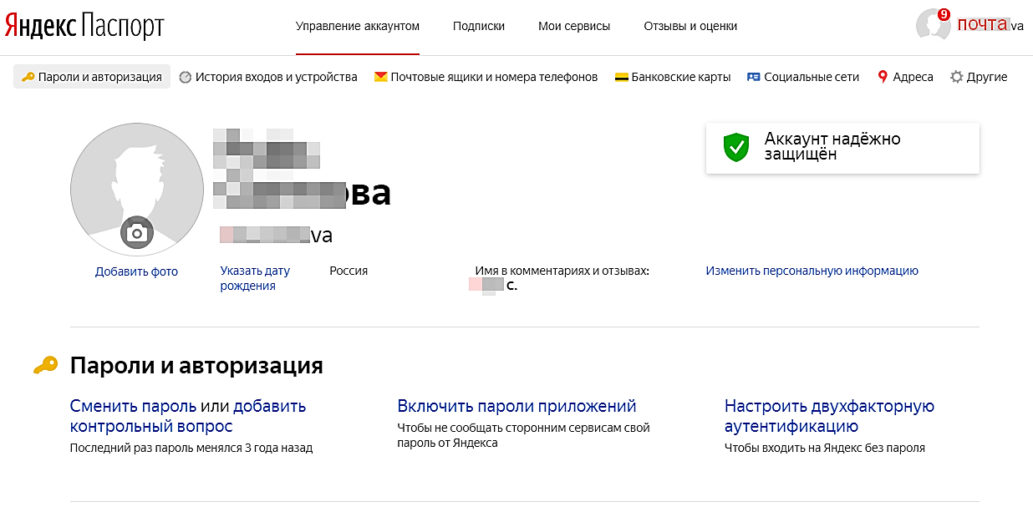
Сервисы Яндекс
Яндекс Паспорт
ссылка: https://passport.yandex.ru/
В своем Яндекс Паспорте пользователь может указать свои данные, управлять подписками, сервисами.
Паспорт включает такие данные как пароль, способы аутентификации, историю входов и другую необходимую информацию, которую пользователь может настроить сам.

Slide 4
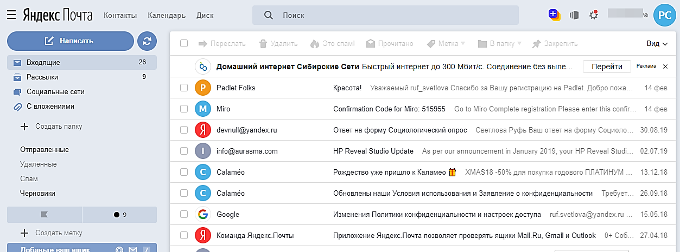
Сервисы Яндекс
Яндекс Почта
ссылка: https://mail.yandex.ru
В Яндекс Почте, как и в других почтовых серверах, структурированы папки входящей, отправленной корреспонденции. Есть папки удаленных писем, спам и черновики.
Письма можно сортировать, настроить правило, для сбора однотипных писем в отдельную папку (например, чтобы служебная почта не перемешивалась с личной перепиской

Slide 5
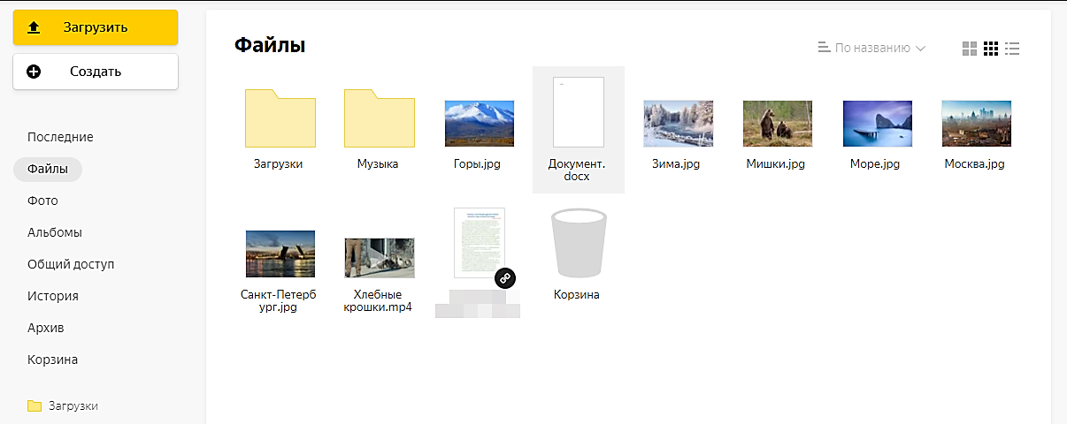
Сервисы Яндекс
Яндекс Диск
ссылка: https://disk.yandex.ru/
Яндекс Диск работает в браузере, в сети Интернет, также его можно установить на компьютер или смартфон.
Яндекс Диск позволяет загружать файлы простым перетаскиванием, организовывать их в папки, сортировать по дате и времени и управлять доступом: можно настроить конфиденциальный вход или общий доступ.

Slide 6
Сервисы Яндекс
Яндекс Чат
ссылка: https://yandex.ru/chat
В сервисе могут обмениваться сообщениями и файлами пользователи имеющие Яндекс Паспорт (то есть аккаунт)
Яндекс Чат позволяет создать групповой чат и веб-канал (наподобие телеграмм канала).
Отправка сообщений возможна при указании номера сотового телефона при первом входе в чат, но в профиле его видно не будет. Другие пользователи увидят только почту.
Пользователь, создающий чат, формирует ссылку, по которой другие пользователи подключаются к чату, подтверждают личность через смс оповещение и могут общаться.

